Slide 1
PROJETO INDIVIDUAL
Fórmula 1
Matheus Leal de Oliveira
02221047
1CCO

Slide 2

Por que Fórmula 1?

Slide 3

Por que Fórmula 1?

Slide 4

Por que Fórmula 1?

Slide 5
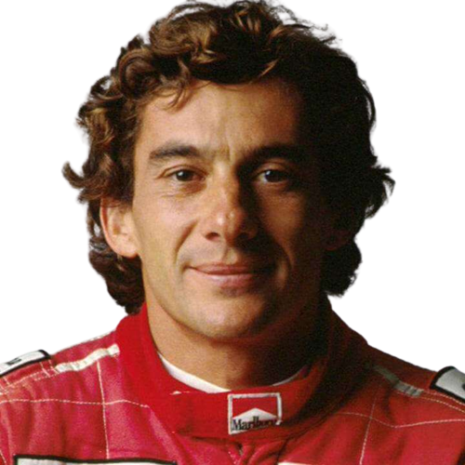
Ayrton Senna

Slide 6
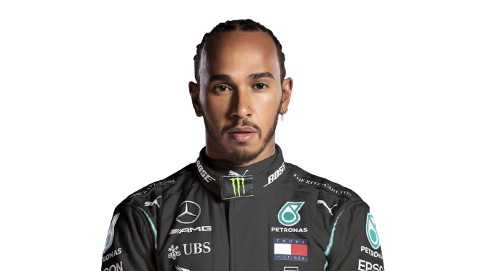
Lewis Hamilton

Slide 7
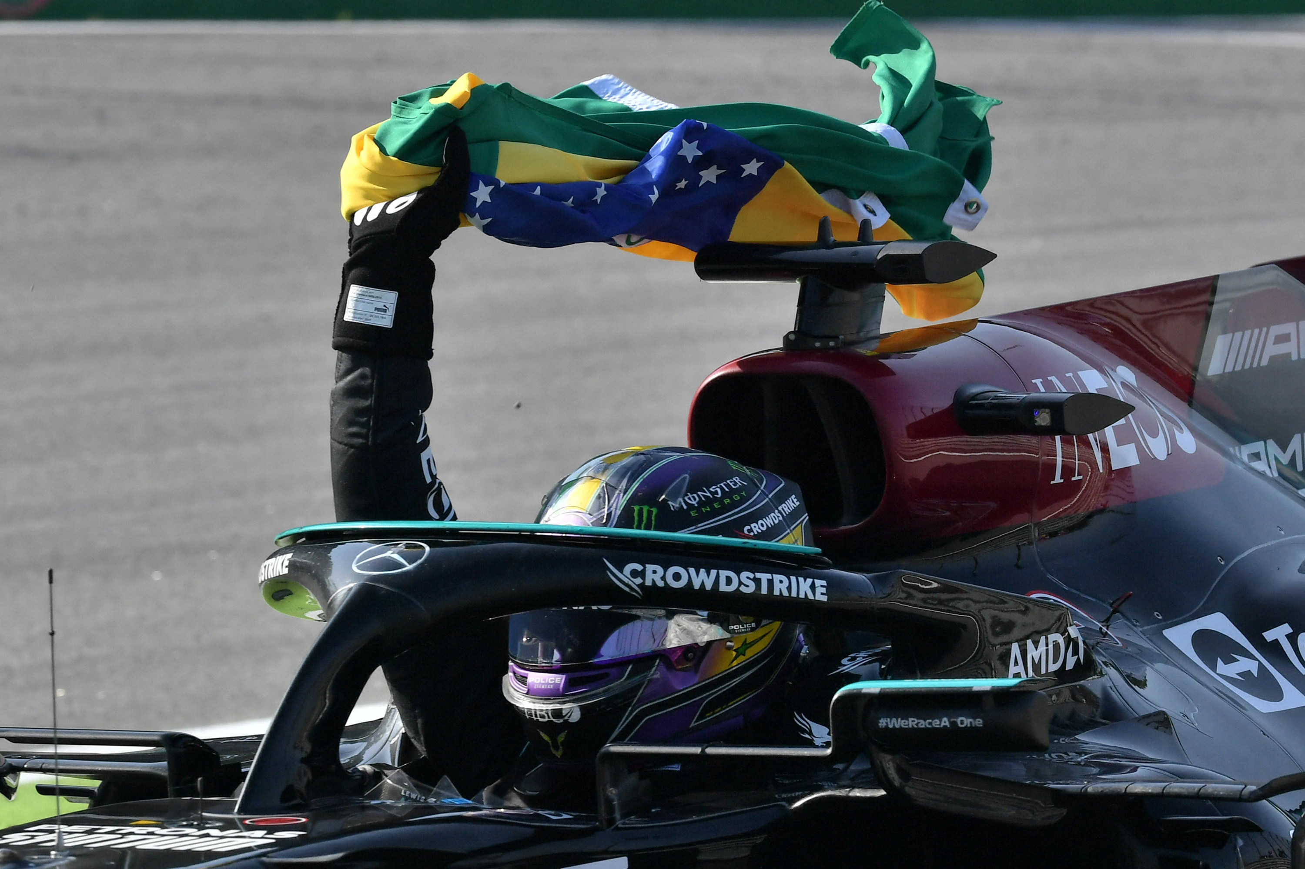
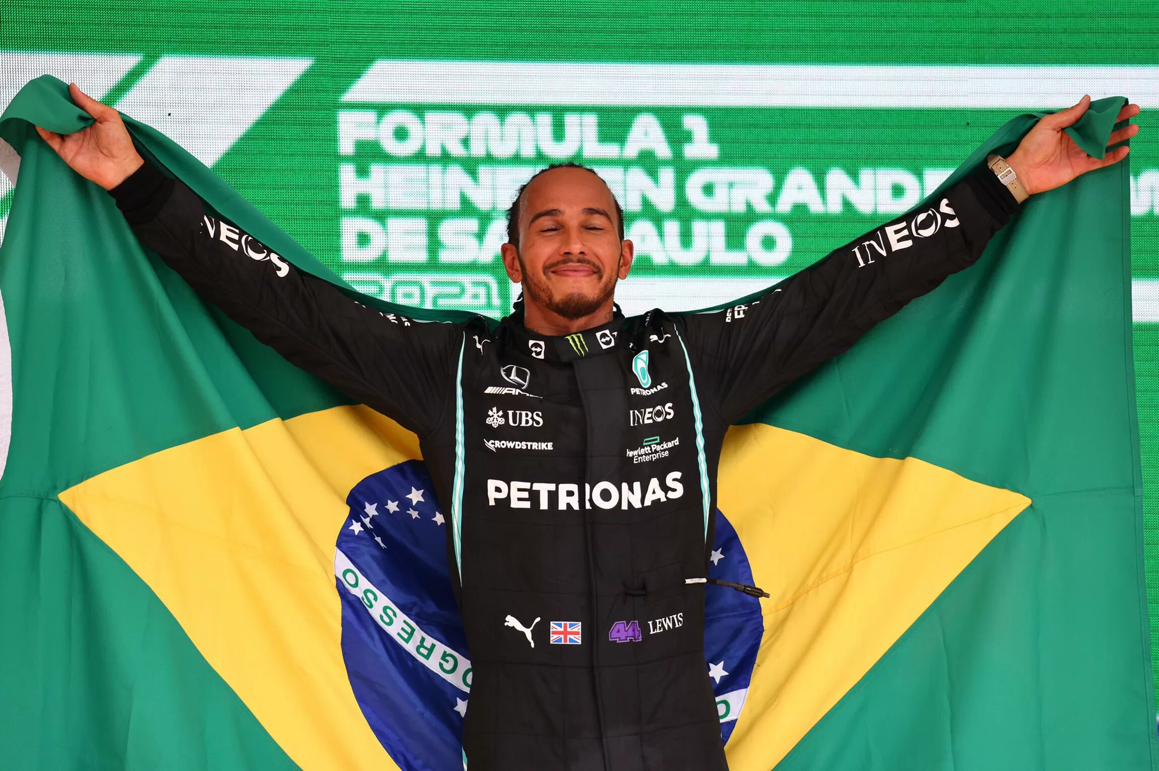

Slide 8
SITE

Slide 9
VALORES
Organização

Slide 10
VALORES
Organização
Resiliência

Slide 11
VALORES
Organização
Resiliência
Confiança

Slide 12
AGRADECIMENTOS
Professores
Colegas de sala
Grupo de PI

